Slide 1
Copywriter

Slide 2
Copywriter – co to znaczy?
Copywriter (z ang.) to inaczej autor tekstów reklamowych. Copywriter nazywany też bywa po francusku concepteur-redacteur, czyli twórcą-redaktorem. W Polsce funkcjonuje angielskie słowo „copywriter” i brakuje odpowiednika, a próby spolszczenia nie dały słowa, które przyjęłoby się w agencjach reklamowych.

Slide 3
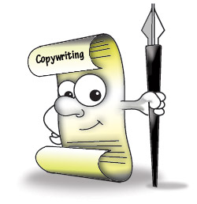
Czym zajmuje się copywriter?
Copywriter to autor tekstów i sloganów reklamowych. Pracuje on praktycznie we wszystkich etapach tworzenia reklamy. To on najczęściej wymyśla pomysł na reklamę. Tworzy koncepcję i jej ostateczny tekst. W niektórych przypadkach proponuje nawet sposób reklamowania.

Slide 4
Copywriter tworzy główną myśl reklamy - hasło reklamowe, wiersz, piosenkę lub scenariusz filmu reklamowego, czyli nadaje kształt językowy pewnemu pomysłowi. Warto pamiętać, że hasło nie może pasować do produktu żadnej innej firmy.

Slide 5
Copywriter ma opinię zależną od funkcji. Jeśli jest tylko tekściarzem, czyli osobą, która odpowiada jedynie za teksty reklam, jego status jest zdecydowanie niższy. Jeśli jest zarazem dyrektorem kreatywnym, jego pozycja urasta do rangi ośrodka dowodzenia, ponieważ to od niego zależy kształt produktu.

Slide 6
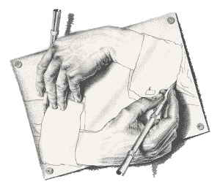
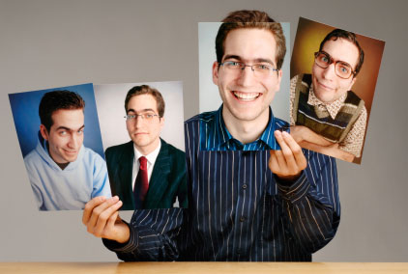
Większość copywriterów w Polsce traktuje to zajęcie jako dorywcze - na co dzień pracują w innych zawodach: publikują, są aktorami.
I choć wydaje się, że to praca za biurkiem, często wykonuje się ją w terenie - szczególnie w celu zrobienia filmu.

Slide 7
Scenka pt. : Jak wygląda praca copywritera?
Teraz coś na wesoło…

Slide 8
Dawniej i dziś
Zawód copywritera narodził się wraz z pojawieniem się profesjonalnej reklamy w XX w. Jego praca - poza tym, że korzysta on obecnie z mediów elektronicznych - nie zmieniła się aż tak bardzo. W każdym razie nie zmieniła się od lat 50., kiedy to w nowojorskiej agencji zapoczątkowano nowy styl pracy copywritera oraz grafika. Chodziło o pracę nad konceptem, który wymyślali oni wspólnie; potem, po jego wstępnej obróbce, każdy przystępował do szlifowania swojej "działki": grafik - strony wizualnej, copywriter - strony słownej.

Slide 9
Jak zostać copywriterem?
Z pewnością przydać się tu może ukończenie jednej ze szkół wyższych, które proponują wykształcenie w zakresie reklamy. Jednak tego zawodu trzeba się nauczyć samemu oraz praktykując u mistrzów, a ściślej w agencjach reklamowych.

Slide 10
Gdzie do pracy?
Copywriter pracuje w agencji reklamowej. Najpierw trafia do kilku działów po kolei, a dopiero potem zostaje zatrudniony jako copywriter. Możliwa jest też inna droga: błyskotliwa odpowiedź na ogłoszenie w prasie i zatrudnienie bezpośrednio na to stanowisko. Są przed nim dwa szczeble kariery: copywriter i senior copywriter, który kieruje zespołem copywriterów.

Slide 11
Wymagania, które należy spełniać aby zdobyć takie stanowisko:

Slide 12
lekkie pióro, znajomość zasad polskiej ortografii i gramatyki oraz zasad redagowania tekstów, kreatywność językowa, umiejętność wyrażania myśli

Slide 13
wysoka kultura osobista, odpowiedzialność i umiejętność organizowania czasu pracy oraz eksponowania wartości produktu
znajomość zasad komunikacji masowej

Slide 14
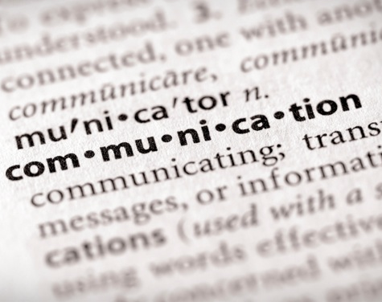
podstawowa znajomość języka angielskiego (w piśmie)
znajomość gwar, podpatrywanie różnych środowisk, slangów,

Slide 15
wyszukiwanie, pozyskiwanie i opracowywanie materiałów, poczucie rzeczywistości, humor
umiejętność twórczego połączenia w całość elementów języka, obrazu i dźwięku

Slide 16
Zarobki
Za pomysły płaci się dobrze. Copywriter w średniej wielkości agencji może zarobić brutto 8 tys. zł, a senior copywriter w agencji sieciowej 11 tys. lub nawet 15 tys. zł. Oczywiście są i takie, gdzie zarabia się tylko 3 tys. zł.

Slide 17
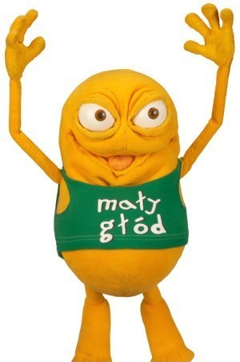
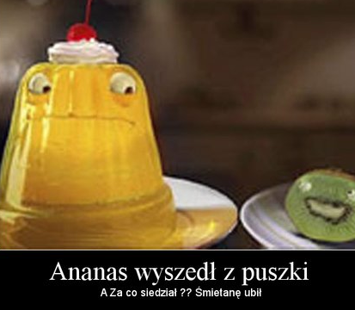
Najbardziej przyciągające uwagę teksty reklam:
Kasztanki, Tiki taki i Malaga…

Slide 18
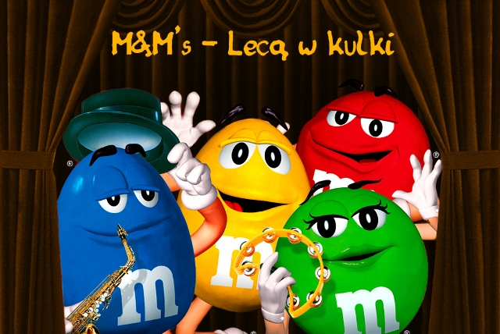
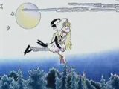
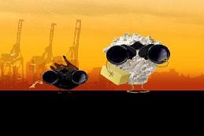
Red bull doda Ci skrzydeł….
Puk, Puk … Kto tam?
Głodzilla!!

Slide 19
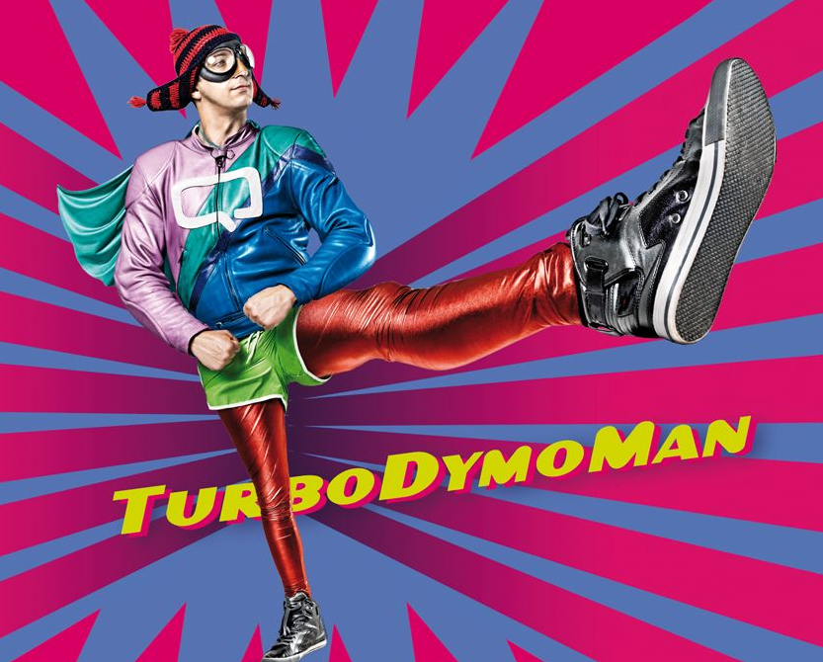
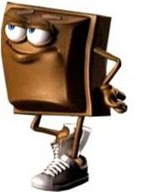
Zawsze jest pora na lody
Zgadnij
kotku co
mam w
Środku?
Po ilu kostkach się uśmiechniesz?

Slide 20
Copywritng jest więcej niż pracą, to styl życia :)

